Slide 1
Разработка социальной сети для гурманов
ДЕПАРТАМЕНТ ОБРАЗОВАНИЯ ЯРОСЛАВСКОЙ ОБЛАСТИ
государственное профессиональное образовательное учреждение Ярославской области
Рыбинский полиграфический колледж
Кузнецов Никита 4-ИС-2

Slide 2
Цели дипломного проекта
Разработать макет и дизайн будущего приложения
Разработать базу данных и серверную часть приложения
Разработать клиентскую часть приложения

Slide 3
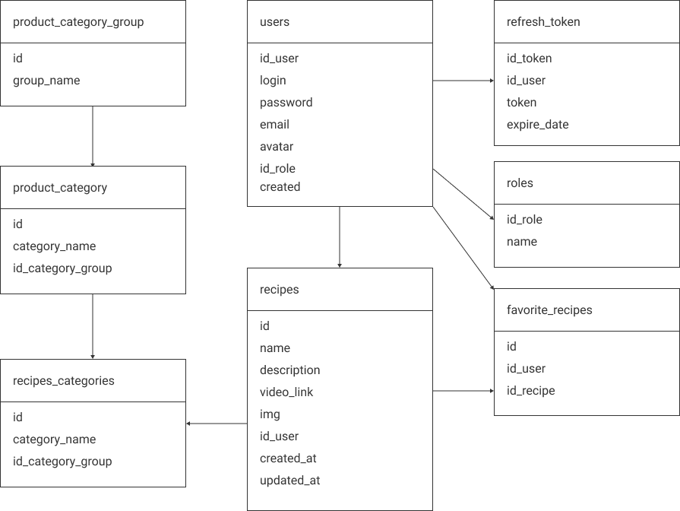
Логическая модель данных

Slide 4
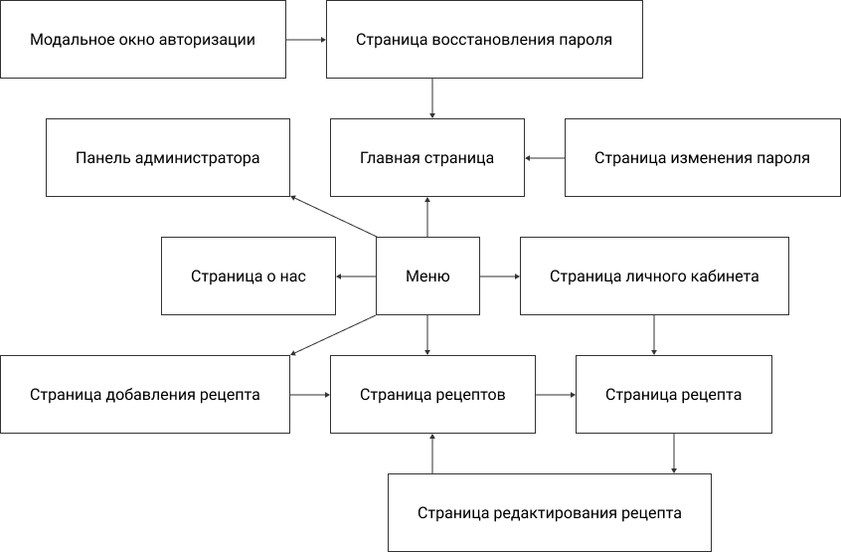
Модульная схема клиентской части приложения

Slide 5
Достигнутые цели и задачи
Был разработан макет и дизайн приложения
Была разработана база данных и серверная часть приложения
Была разработана клиентская часть приложения

